Slide 1
범죄심리학
칼럼 발표
경찰학과 201720829 정희원
경찰학과 201720794 김은주
Notes:
안녕하세요 칼럼 발표를 맡은 경찰학과 김은주 정희원입니다. 저희의 발표주제는 연쇄살인으로 빠질 수 있는 부적응적 공상입니다. 내용 및 사실관계, 칼럼의 주장, 우리의 견해 순으로 발표하겠습니다.

Slide 2
목차
연쇄살인으로 빠질 수 있는 ‘부적응적 공상＇
1. 내용 및 사실관계
2. 칼럼의 주장
3. 우리의 견해

Slide 3
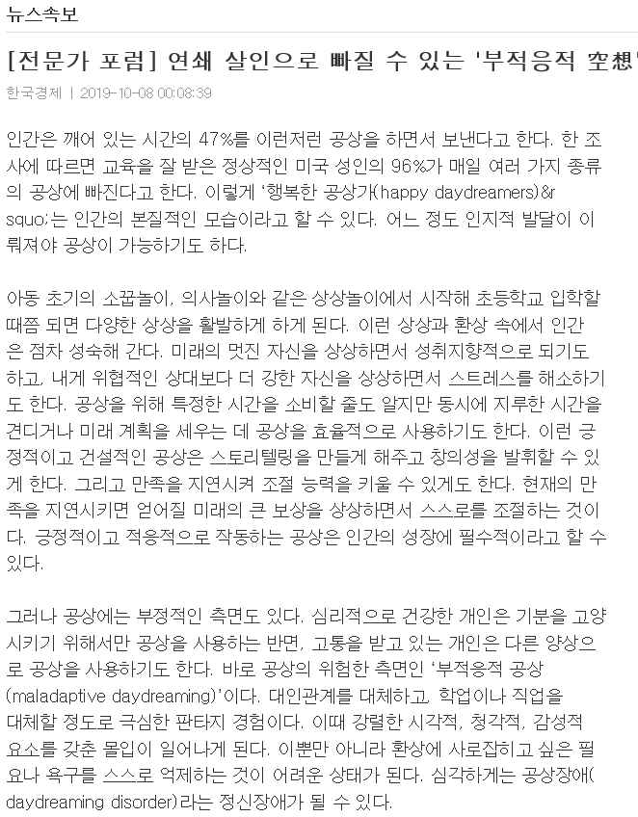
목차
내용 및 사실관계
Notes:
인간은 깨어 있는 시간의 47퍼센트를 공상을 하면서 보낸다고 합니다. 한 조사에 따르면 교육을 잘 받은 정상적인 미국 성인의 96퍼센트가 매일 여러 가지 종류의 공상에 빠지는데, 이런 상상과 환상 속에서 인간은 점차 성숙해 간다고 말했습니다. 이렇게 공상을 하는 것은 인간의 본질적인 모습으로 다양한 상상을 활발하게 합니다.

Slide 4
목차
내용 및 사실관계
성취지향적, 스트레스 해소
창의성 발휘 및 조절 능력 향상
인간 성장에 필수적
긍정적 측면
공상
부정적 측면
부적응적 공상
Notes:
공상에는 긍정적 측면과 부정적 측면이 있습니다. 긍정적 측면은 성장과정에서 미래의 자신을 상상하면서 성취지향적으로 변하고 더 강한 자신을 상상하면서 스트레스를 해소하는 것입니다. 그리고 지루한 시간을 견디거나 미래 계획을 세우는 데 공상을 효율적으로 사용합니다. 이런 긍정적이고 건설적인 공상은 창의성을 발휘할 수 있게 하고 만족을 지연시켜 조절 능력을 키우는데 도움을 주기 때문에, 인간 성장에 필수적인 요소라고 할 수 있습니다. 반면, 공상의 부정적인 측면에는 부적응적 공상이 있는데요.

Slide 5
목차
내용 및 사실관계
부적응적 공상이란?
대인관계, 학업이나 직업을 대체할 정도로 극심한 판타지 경험
환상에 사로잡히고 싶은 필요나 욕구를 스스로 억제하는 것이 어려운 상태가 되는 것
공상장애 (daydreaming disorder)로 이어질 수 있음
‘병적인 몰입(pathological absorption)’으로 자신을 잃어버리고 가상의 자신에게 몰입하여 폭력이나 반사회적 행동을 하는 것
Notes:
부적응적 공상이란, 대인관계, 학업이나 직업을 대체할 정도로 극심한 판타지 경험과 같다고 합니다. 환상에 사로잡히고 싶은 필요나 욕구를 스스로 억제하는 것이 어려운 상태가 되는 것인데요, 이는 공상장애로 이어질 수도 있습니다. 또한, 병적인 몰입으로 과하게 공상에 빠지게 되면 자신을 잃어버리고 가상의 자신에게 몰입하여 폭력이나 반사회적 행동을 하게 할 수도 있다고 합니다.

Slide 6
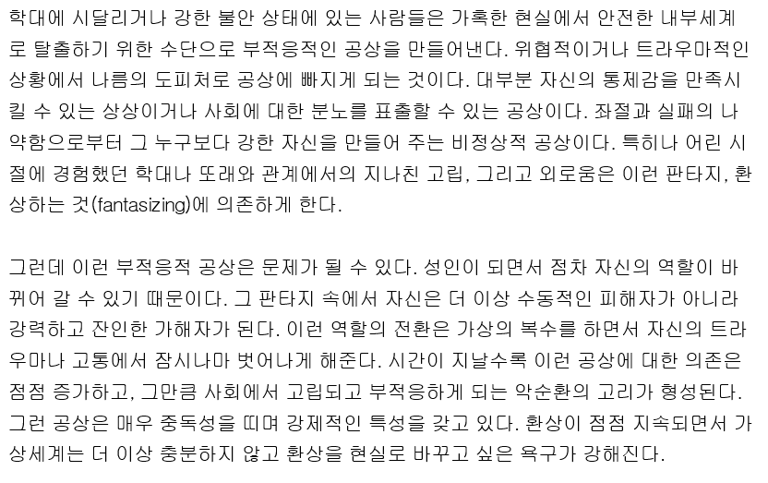
목차
칼럼의 주장
트라우마가 있는 사람들이 만들어내는 부적응적 공상은 자신이 만들어 낸 환상 속에서 강력하고 잔인한 가해자가 된다
Notes:
학대에 시달리거나 강한 불안 상태에 있는 사람들은 가혹한 현실에서 안전한 내부세계로 탈출하기 위한 수단으로 부적응적인 공상을 사용하는데요, 이는 위협적이거나 트라우마적인 상황에서 공상을 도피처로 사용하는 것입니다. 이 칼럼은 트라우마가 있는 사람들이 만들어내는 부적응적 공상이 자신이 만들어 낸 환상 속에서 강력하고 잔인한 가해자가 된다고 주장하고 있습니다. 특히나, 어린시절에 경험했던 학대나 또래와 관계에서의 지나친 고립, 외로움 등이 판타지에 의존하게 한다는 것입니다. 시간이 지날수록 이런 공상에 대한 의존은 점점 증가하고, 그만큼 사회에서 고립되고 부적응하게 되는 악순환의 고리가 형성됨으로써, 사람들은 환상을 현실로 바꾸고 싶은 욕구가 강해진다고 하였습니다. 필자는 그래서 요즘 이슈가 된 화성 연쇄살인사건의 범인이 가진 공상이 무엇이었는지에 대한 궁금증을 남기며 칼럼을 마무리하였습니다.

Slide 7
목차
우리의 견해
이춘재의 과거 어린시절을 돌아봤을 때, 그가 겪었다고 진술한 동네누나의
성폭행과 고등학교 동급생들의 은따행위에 의한 트라우마 및 피해의식이
부적응적 공상을 통해 변질된 가능성을 추측할 수 있다.
그러나 이러한 피해의식이 앞서 말한 부적응적 공상을 통해 범죄로
이어졌다고 하더라도, 이춘재의 범행이 정도에 지나치다고 생각하기 때문에
이춘재의 범행이 부적응적 공상을 통해 이루어졌다고 확신할 수 없다.
Notes:
이에 대해 저희는 이러한 부적응적인 공상이 범행동기 및 범행방법에 충분한 영향을 미칠 수 있다고 생각하였으며, 화성 연쇄살인사건의 범인인 이춘재가 가진 공상이 무엇이었는지에 대해 생각해 보았습니다. 이춘재의 과거 어린시절에 중에서 그가 동네누나에게 성폭행을 당했다고 진술한 것과, 고등학교 동급생들이 그에 대해 ‘쟤 시골에서 오는 애다.’ ‘쟤 냄새난다＇등의 말로드러났던 은따행위에 의한 트라우마 및 피해의식이 부적응적 공상을 통해 변질되었다는 가능성을 추측할 수 있었습니다. 그러나 이런 피해의식이 앞서 말한 부적응적 공상을 통해 범죄로 이어졌다고 하더라도, 저희는 이춘재의 범행 정도가 굉장히 지나치다고 생각했기 때문에 범행이 부적응적 공상을 통해 이루어졌다고 단정지을 수 없을 것 같다고 생각합니다.

Slide 8
감사합니다
Notes:
이상으로 발표 마치겠습니다. 감사합니다.

